Slide 1
Hadoop大数据原理与应用实验教程 实验1准备：初识Hadoop

Slide 2
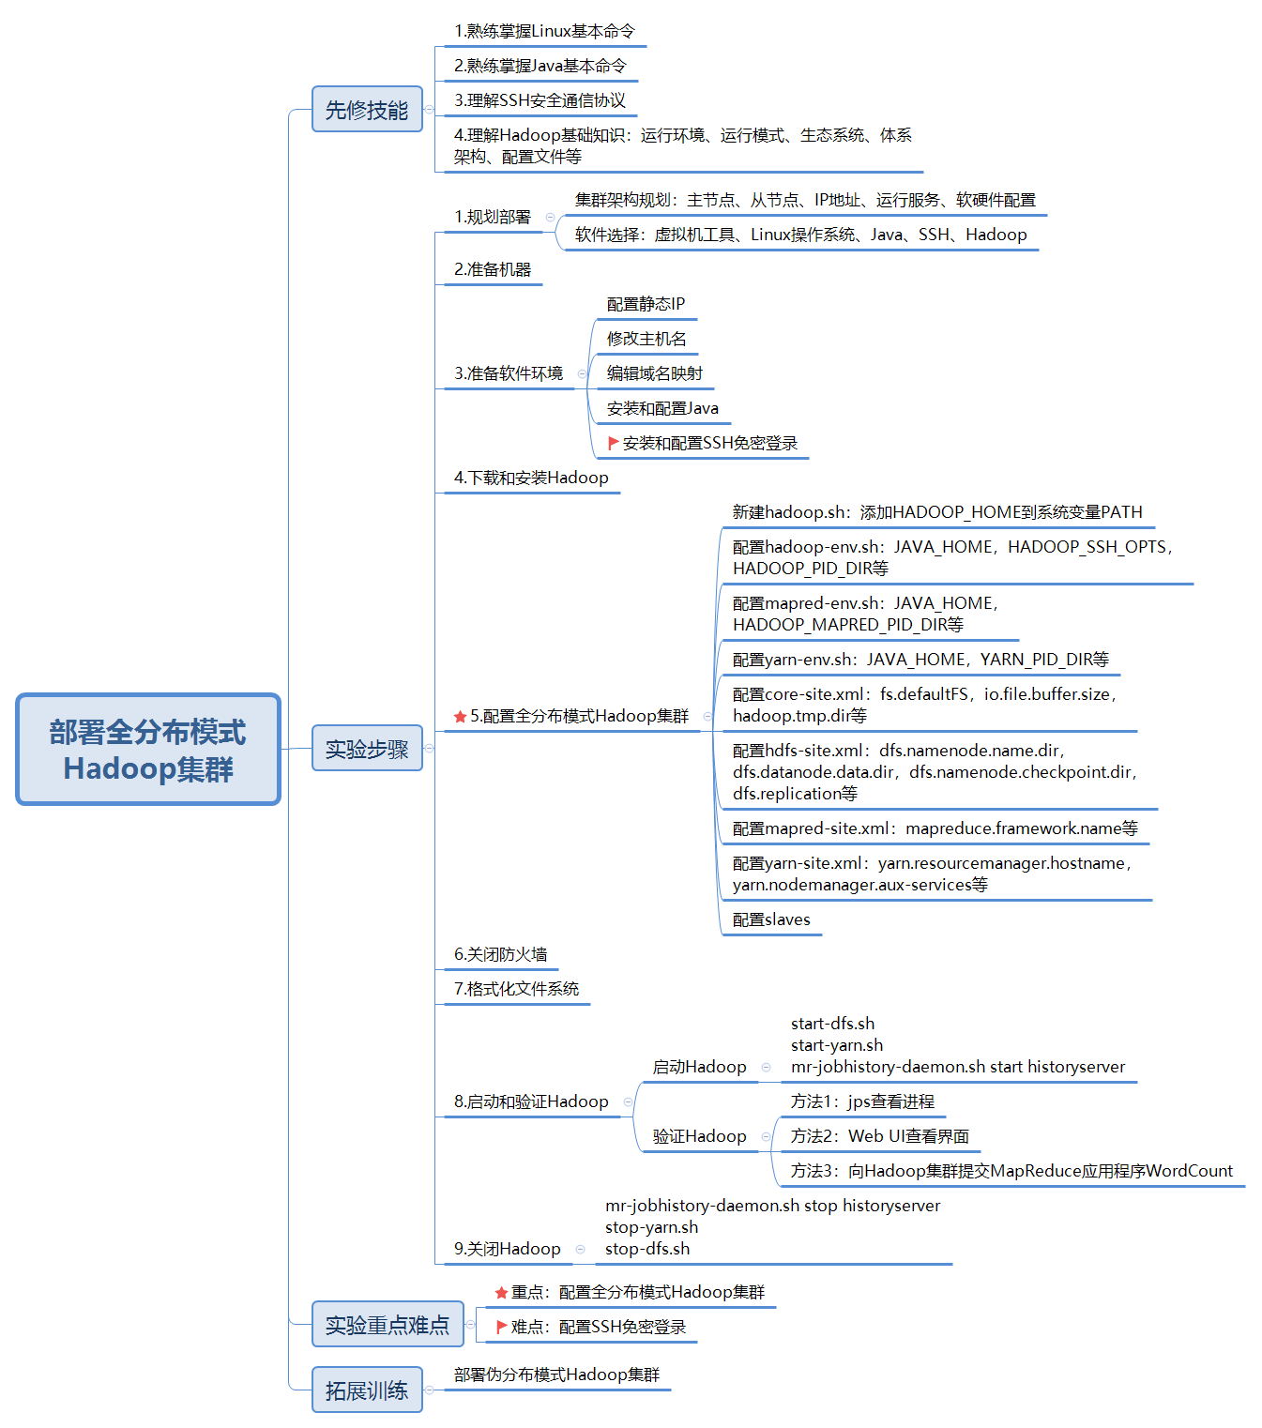
实验1知识地图

Slide 3
实验1 部署全分布模式Hadoop集群
一、实验目的
1. 熟练掌握Linux基本命令。
2. 掌握静态IP地址的配置、主机名和域名映射的修改。
3. 掌握Linux环境下Java的安装、环境变量的配置、Java基本命令的使用。
4. 理解为何需要配置SSH免密登录，掌握Linux环境下SSH的安装、免密登录的配置。
5. 熟练掌握在Linux环境下如何部署全分布模式Hadoop集群。
二、实验环境
本实验所需的软硬件环境包括PC、VMware Workstation Pro、CentOS安装包、Oracle JDK安装包、Hadoop安装包。
三、实验内容
1. 规划部署。
2. 准备机器。
3. 准备软件环境：配置静态IP；修改主机名；编辑域名映射；安装和配置Java；安装和配置SSH免密登录。
4. 获取和安装Hadoop。
5. 配置全分布模式Hadoop集群。
6. 关闭防火墙。
7. 格式化文件系统。
8. 启动和验证Hadoop。
9. 关闭Hadoop。

Slide 4
实验1准备：初识Hadoop
1.1 Hadoop概述
1.2 Hadoop版本
1.3 Hadoop生态系统
1.4 Hadoop体系架构
1.5 部署和运行Hadoop

Slide 5

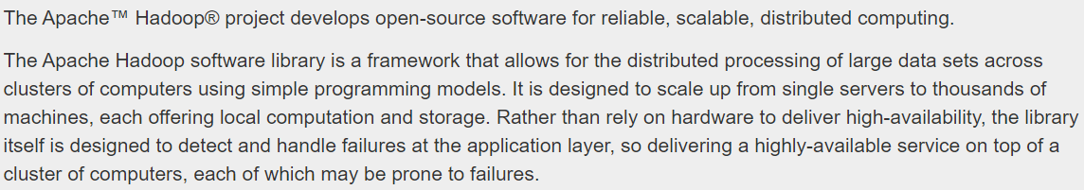
资料来源：https://hadoop.apache.org

Slide 6

1.1 Hadoop概述
Hadoop是Apache开源组织提供的一个分布式存储和计算的软件框架，它具有高可用、弹性可扩展的特点，非常适合处理海量数据。
Hadoop由Apache Lucence创始人道格·卡丁创建，Lucence是一个应用广泛的文本搜索系统库。Hadoop起源于开源的网络搜索引擎Apache Nutch，它本身是Lucence项目的一部分。

Slide 7
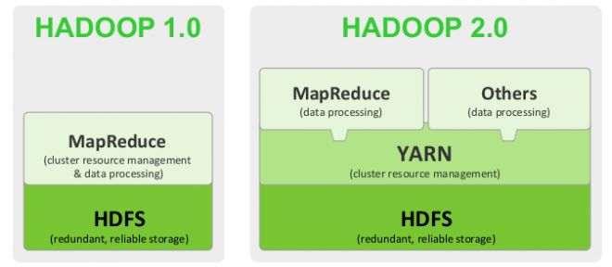
1.1 Hadoop概述
第一代Hadoop（即Hadoop 1.0）的核心由分布式文件系统HDFS和分布式计算框架MapReduce组成，为了克服Hadoop1.0中HDFS和MapReduce的架构设计和应用性能方面的各种问题，提出了第二代Hadoop（即Hadoop 2.0），Hadoop 2.0的核心包括分布式文件系统HDFS、统一资源管理和调度框架YARN和分布式计算框架MapReduce。

Slide 8
1.2 Hadoop版本
Hadoop版本
Apache Hadoop
Hadoop 1.0
Hadoop 2.0
Hadoop商业版
0.22.x
0.20.x
0.21.x
0.23.x
2.x
Hadoop 3.0
Hortonworks Data Platform（HDP）
Cloudera Distribution Hadoop（CDH）

Slide 9
1.3 Hadoop 2.0生态系统
Ambari
Kafka
Hive
Pig
Mahout
Spark SQL
Impala
HBase
Sqoop
MapReduce
Spark
ZooKeeper
YARN
Flume
HDFS
Common

Slide 10
1. Hadoop Common
Hadoop Common是Hadoop体系中最底层的一个模块，为Hadoop各子项目提供各种工具，如系统配置工具Configuration、远程过程调用RPC、序列化机制和日志操作，是其他模块的基础。

Slide 11
2. HDFS
HDFS（Hadoop Distributed File System）是Hadoop分布式文件系统，是Hadoop三大核心之一，是针对谷歌文件系统GFS（Google File System）的开源实现（The Google File System, 2003）。HDFS是一个具有高容错性的文件系统，适合部署在廉价的机器上，HDFS能提供高吞吐量的数据访问，非常适合大规模数据集上的应用。大数据处理框架如MapReduce、Spark等要处理的数据源大部分都存储在HDFS上，Hive、HBase等框架的数据通常也存储在HDFS上。简而言之，HDFS为大数据的存储提供了保障。

Slide 12
3. YARN
YARN（Yet Another Resource Negotiator）是统一资源管理和调度框架，它解决了Hadoop 1.0资源利用率低和不能兼容异构计算框架等多种问题，它提供了资源隔离方案和双调度器的实现，可在YARN上运行各种不同类型计算框架包括MapReduce、Spark、Storm、Tez等。

Slide 13
4. MapReduce
Hadoop MapReduce是一个分布式的、并行处理的编程模型，是针对Google MapReduce的开源实现（MapReduce: Simplified Data Processing on Large Clusters, 2004）。开发人员可以在不了解分布式系统底层设计原理和缺少并行应用开发经验的情况下，就能使用MapReduce计算框架 快速轻松地编写出分布式并行程序，完成对大规模数据集（大于1TB）的并行计算。MapReduce利用函数式编程思想，将复杂的、运行于大规模集群上的并行计算过程高度抽象为两个函数：Map和Reduce，其中Map是对可以并行处理的小数据集进行本地计算并输出中间结果，Reduce是对各个Map的输出结果进行汇总计算得到最终结果。

Slide 14

5. Spark
Spark是加州伯克利大学AMP实验室开发的新一代计算框架，对迭代计算很有优势，和MapReduce计算框架相比性能提升明显，并且都可以与YARN进行集成。

Slide 15

6. HBase
HBase是一个分布式的、面向列族的开源数据库，一般采用HDFS作为底层存储。HBase是针对Google Bigtable的开源实现（Bigtable: A Distributed Storage System for Structured Data, 2006），二者采用相同数据模型，具有强大的非结构化数据存储能力。HBase使用ZooKeeper进行管理，它保障查询速度的一个关键因素就是RowKey的设计是否合理。

Slide 16

7. ZooKeeper
ZooKeeper是Google Chubby的开源实现，是一个分布式的、开放源码的分布式应用程序协调框架，为大型分布式系统提供了高效且可靠的分布式协调服务，提供了诸如统一命名服务、配置管理、分布式锁等分布式基础服务，并广泛应用于大型分布式系统如Hadoop、HBase、Kafka等开源系统，例如HDFS NameNode HA自动切换、HBase高可用、Spark Standalone模式下Master HA机制都是通过ZooKeeper来实现的。

Slide 17

8. Hive
Hive是一个基于Hadoop的数据仓库工具，最早由Facebook开发并使用。Hive让不熟悉MapReduce的开发人员直接编写SQL语句来实现对大规模数据的统计分析操作，Hive可以将SQL语句转换为MapReduce作业，并提交到Hadoop集群上运行。Hive大大降低了学习门槛，同时也提升了开发效率。

Slide 18

9. Pig
Pig与Hive类似，也是对大型数据集进行分析和评估的工具，不过与Hive提供SQL接口不同的是，它提供了一种高层的、面向领域的抽象语言Pig Latin，和SQL相比，Pig Latin更加灵活，但学习成本稍高。

Slide 19

10. Impala
Impala由Cloudera公司开发，提供了与存储在HDFS、HBase上的海量数据进行交互式查询的SQL接口，其优点是查询非常迅速，其性能大幅领先于Hive，Impala并没有基于MapReduce计算框架，这也是Impala可以大幅领先Hive的原因。

Slide 20

11. Mahout
Mahout是一个机器学习和数据挖掘库，它包含许多实现，包括聚类、分类、推荐过滤等。

Slide 21

12. Flume
Flume是由Cloudera提供的一个高可用、高可靠、分布式的海量日志采集、聚合和传输的框架。Flume支持在日志系统中定制各类数据发送方，用于收集数据，同时，Flume提供对数据进行简单处理并写到各种数据接收方。

Slide 22

13. Sqoop
Sqoop是SQL to Hadoop的缩写，主要用于关系数据库和Hadoop之间的数据双向交换。可以借助Sqoop完成关系型数据库如MySQL、Oracle、PostgreSQL等到Hadoop生态系统中HDFS、HBase、Hive等的数据导入导出操作，整个导入导出过程都是由MapReduce计算框架实现，非常高效。Sqoop项目开始于2009年，最早是作为Hadoop的一个第三方模块存在，后来为了让使用者能够快速部署，也为了让开发人员能够更快速地迭代开发，Sqoop就独立成为一个Apache项目。

Slide 23

14. Kafka
Kafka是一种高吞吐量的、分布式的发布订阅消息系统，可以处理消费者在网站中的所有动作流数据。Kafka最初由LinkedIn公司开发，于2010年贡献给Apache基金会，并于2012年成为Apache顶级开源项目，它采用Scala和Java语言编写，是一个分布式、支持分区的、多副本的、基于ZooKeeper协调的分布式消息系统，它适合应用于以下两大类别场景：构造实时流数据管道，在系统或应用之间可靠地获取数据；构建实时流式应用程序，对这些流数据进行转换。

Slide 24

15. Ambari
Apache Ambari是一个基于Web的工具，支持Apache Hadoop集群的安装、部署、配置和管理，目前已支持大多数Hadoop组件，包括HDFS、MapReduce、Hive、Pig、HBase、ZooKeeper、Oozie、Sqoop等。Ambari由Hortonworks主导开发，具有Hadoop集群自动化安装、中心化管理、集群监控、报警等功能，使得安装集群从几天缩短在几小时以内，运维人员也从数十人降低到几人以内，极大的提高集群管理的效率。

Slide 25

1.4 Hadoop体系架构
Hadoop集群采用主从架构（Master/Slave），NameNode与ResourceManager为Master，DataNode与NodeManager为Slaves，守护进程NameNode和DataNode负责完成HDFS的工作，守护进程ResourceManager和NodeManager则负责完成YARN的工作。
NameNode
ResourceManager
…
DataNode
NodeManager
DataNode
NodeManager
DataNode
NodeManager

Slide 26
1.5 部署和运行Hadoop
了解Hadoop的运行环境和运行模式
规划Hadoop集群
准备机器及软件环境
安装和配置Hadoop
关闭防火墙
格式化文件系统
启动和验证Hadoop
关闭Hadoop

Slide 27
1. 运行环境
操作系统
（1）Windows：Hadoop支持Windows，但Windows操作系统本身不太适合作为服务器操作系统。
（2）GNU/Linux：Hadoop的最佳运行环境无疑是开源操作系统Linux，Linux发行版本众多，常见的有CentOS、Ubuntu、Red Hat、Debian、Fedora、SUSE、openSUSE等。
Java环境
Hadoop使用Java语言编写，因此它的运行环境需要Java环境的支持。Hadoop 3.x需要Java 8，Hadoop 2.7及以后版本需要Java 7或Java 8，Hadoop 2.6及早期版本需要Java 6。
SSH
Hadoop集群若想运行，其运行平台Linux必须安装SSH，且sshd服务必须运行，只有这样，才能使用Hadoop脚本管理远程Hadoop守护进程。

Slide 28
2. 运行模式
单机模式（Local/Standalone Mode）
只在一台计算机上运行，不需任何配置，在这种模式下，Hadoop所有的守护进程都变成了一个Java进程，存储采用本地文件系统，没有采用分布式文件系统HDFS。
伪分布模式（Pseudo-Distributed Mode）
只在一台计算机上运行，在这种模式下，Hadoop所有守护进程都运行在一个节点上，在一个节点上模拟了一个具有Hadoop完整功能的微型集群，存储采用分布式文件系统HDFS，但是HDFS的名称节点和数据节点都位于同一台计算机上。
全分布模式（Fully-Distributed Mode）
在多台计算机上运行，在这种模式下，Hadoop的守护进程运行在多个节点上，形成一个真正意义上的集群，存储采用分布式文件系统HDFS，且HDFS的名称节点和数据节点位于不同计算机上。

Slide 29
3. Hadoop配置文件
Hadoop配置文件很多，配置文件位于$HADOOP_HOME/etc/hadoop，伪分布模式和全分布模式下的Hadoop集群所需修改的配置文件有差异。
文件名称 | 格式 | 描述
hadoop-env.sh | Bash脚本 | 记录运行Hadoop要用的环境变量
yarn-env.sh | Bash脚本 | 记录运行YARN要用的环境变量（覆盖hadoop-env.sh中设置的变量）
mapred-env.sh | Bash脚本 | 记录运行MapReduce要用的环境变量覆盖hadoop-env.sh中设置的变量）
core-site.xml | Hadoop配置XML | Hadoop Core的配置项，包括HDFS、MapReduce和YARN常用的I/O设置等
hdfs-site.xml | Hadoop配置XML | HDFS守护进程的配置项，包括NameNode、SecondaryNameNode、DataNode等
yarn-site.xml | Hadoop配置XML | YARN守护进程的配置项，包括ResourceManager、NodeManager等
mapred-site.xml | Hadoop配置XML | MapReduce守护进程的配置项，包括JobHistoryServer
slaves | 纯文本 | 运行DataNode和NodeManager的从节点机器列表，每行1个主机名
hadoop-metrics2.properties | Java属性 | 控制如何在Hadoop上发布度量的属性
log4j.properties | Java属性 | 系统日志文件、NameNode审计日志、任务JVM进程的任务日志的属性
hadoop-policy.xml | Hadoop配置XML | 安全模式下运行Hadoop时的访问控制列表的配置项

Slide 30
启动Hadoop
启动全分布模式Hadoop集群的守护进程，只需在主节点master上依次执行以下3条命令即可。
start-dfs.sh
start-yarn.sh
mr-jobhistory-daemon.sh start historyserver

Slide 31
验证Hadoop
方法1：jps查看进程
start-dfs.sh命令会在节点上启动NameNode、DataNode和SecondaryNameNode服务。start-yarn.sh命令会在节点上启动ResourceManager、NodeManager服务。mr-jobhistory-daemon.sh命令会在节点上启动JobHistoryServer服务。请注意，即使对应的守护进程没有启动成功，Hadoop也不会在控制台显示错误消息，读者可以利用jps命令一步一步查询，逐步核实对应的进程是否启动成功。
方法2：查看Web UI
HDFS Web UI的默认地址为http://NameNodeIP:50070。
YARN Web UI的默认地址为http://ResourceManagerIP:8088。
MapReduce Web UI的默认地址为http://JobHistoryServerIP:19888。
方法3：运行MapReduce程序——WordCount

Slide 32
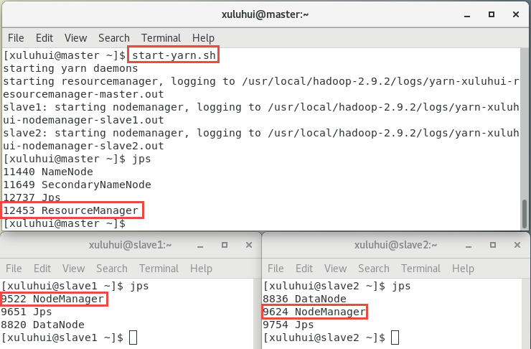
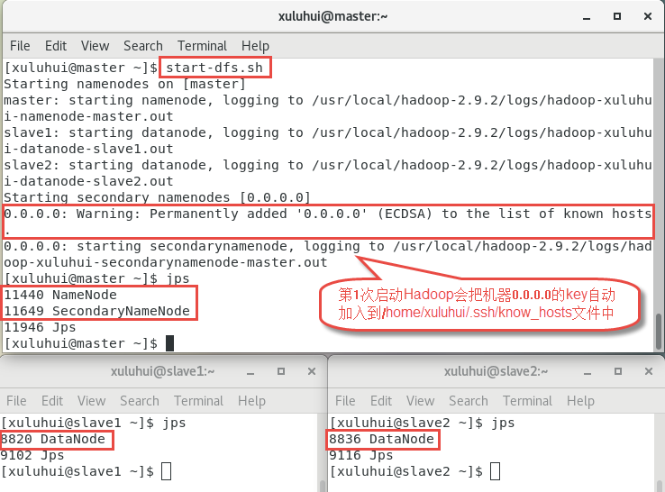
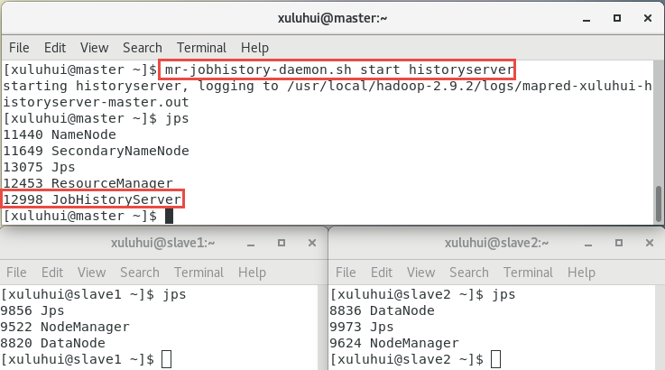
启动和验证Hadoop

Slide 33
关闭Hadoop
关闭全分布模式Hadoop集群的命令与启动命令次序相反，只需在主节点master上依次执行以下3条命令即可关闭Hadoop。
mr-jobhistory-daemon.sh stop historyserver
stop-yarn.sh
stop-dfs.sh
执行mr-jobhistory-daemon.sh stop historyserver时，其*historyserver.pid文件消失；执行stop-yarn.sh时，*resourcemanager.pid和*nodemanager.pid文件依次消失；stop-dfs.sh，*namenode.pid、*datanode.pid、*secondarynamenode.pid文件依次消失

Slide 34
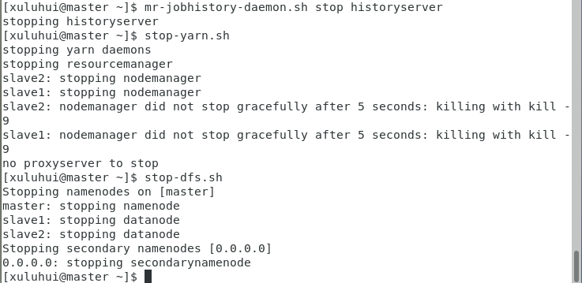
关闭Hadoop

Slide 35
【课后作业】
在线测试
完成云班课活动“在线测试1-实验1部署全分布模式Hadoop集群（2020春）”。
实验报告
提交实验报告1至云班课活动“实验报告1-实验项目1部署全分布模式Hadoop集群（2020春）”。

Slide 36
【参考文献】
[1] WHITE T. Hadoop权威指南：大数据的存储与分析[M]. 4版. 王海,华东,刘喻,等译. 北京:清华大学出版社,2017.
[2] DOUGLAS E. Hadoop 2 Quick-Start Guide: Learn the Essentials of Big Data Computing in the Apache Hadoop 2 Ecosystem[M]. New Jersey: Addison-Wesley Professional,2015.
[3] VMware Workstation[EB/OL]. https://www.vmware.com/products/workstation-pro.html.
[4] The CentOS Project. CentOS Download[EB/OL]. https://www.centos.org/download.
[5] Oracle. Java SE Downloads[EB/OL]. https://www.oracle.com/technetwork/java/javase/downloads/index.html.
[6] Apache Hadoop[EB/OL]. https://hadoop.apache.org/.
[7] GitHub-Apache Hadoop[EB/OL]. https://github.com/apache/hadoop
[8] Apache Software Foundation. Apache Hadoop Download[EB/OL]. https://hadoop.apache.org/releases.html.
[9] Apache Software Foundation. Apache Hadoop WIKI Confluence: HadoopJavaVersions [EB/OL]. [2019-7-9]. https://cwiki.apache.org/confluence/display/HADOOP2/HadoopJavaVersions.
[10] Apache Software Foundation. Apache Hadoop 2.9.2-Hadoop: Setting up a Single Node Cluster[EB/OL]. [2018-11-13]. https://hadoop.apache.org/docs/r2.9.2/hadoop-project-dist/hadoop-common/SingleCluster.html.
[11] Apache Software Foundation. Apache Hadoop 2.9.2-Hadoop Cluster Setup[EB/OL]. [2018-11-13]. https://hadoop.apache.org/docs/r2.9.2/hadoop-project-dist/hadoop-common/ClusterSetup.html.
[12] Cloudera. Cloudera Manager: Hadoop Administration tool[EB/OL]. https://www.cloudera.com/products/product-components/cloudera-manager.html.

Slide 37
THANKS

